Slide 1
Министерство финансов Оренбургской области
Причина успешности проектов
Опыт участия субъектов Российской Федерации
в конкурсах
Величко Антонина Владимировна
начальник отдела анализа финансового менеджмента
министерства финансов Оренбургской области

Slide 2
Федеральные конкурсы
2021
2022
2023
Проект школьников г. Медногорска
«STEM-образование –
образование будущего»
признан победителем
V Всероссийского конкурса проектов инициативного бюджетирования
(грант – 100 тыс. рублей)
Проект школьников г. Медногорска
«Школьный
интерактивный музей»
признан одним из лучших
в России
в рамках фестиваля «ФинЗож», организованного
Минфином России
Проект школьников г. Медногорска
«Живая планета школы»
признан победителем
федерального конкурса проектов Эко-ШкИБ в номинации
«Лучший инфраструктурный проект»
(грант – 150 тыс. рублей)
Команда была приглашена на I Всероссийский слёт команд ШкИБ
на базе ВДЦ «Орлёнок»
и заняла 1 место в общекомандном зачёте
2

Slide 3
Федеральные конкурсы
Причины успешности
Накопленный опыт работы
Участие в конкурсах с 2020 года
Четкий план достижения цели
Применение на практике положений конкурса, обучающие мероприятия
Человеческий фактор
Привлечение к работе над проектами людей с «горящими глазами»
Максимальная вовлеченность
Поддержание интереса к проекту участников конкурса
Удача
В любом конкурсе присутствует элемент везения
3

Slide 4
Областной конкурсный отбор
Механизм конкурсного отбора проектов – это живой организм
С 2022 года проект дополнен элементами инклюзивности
2022
2023
2024
4 инклюзивных проекта
реализованы
17 проектов
инициированы социально ориентированными НКО
6 инклюзивных проектов
реализованы
51 проект
инициирован социально ориентированными НКО
15 инклюзивных проектов
реализованы
126 проектов
инициированы социально ориентированными НКО
4

Slide 5
Областной конкурсный отбор
Механизм конкурсного отбора проектов – это живой организм
С 2024 года опрос сельских жителей проводится в электронной форме через Платформу обратной связи портала Госуслуг
50% заявок – более 200 проектов
Вовлеченность жителей
2023
134
тыс. человек
2024
177
тыс. человек
5

Slide 6
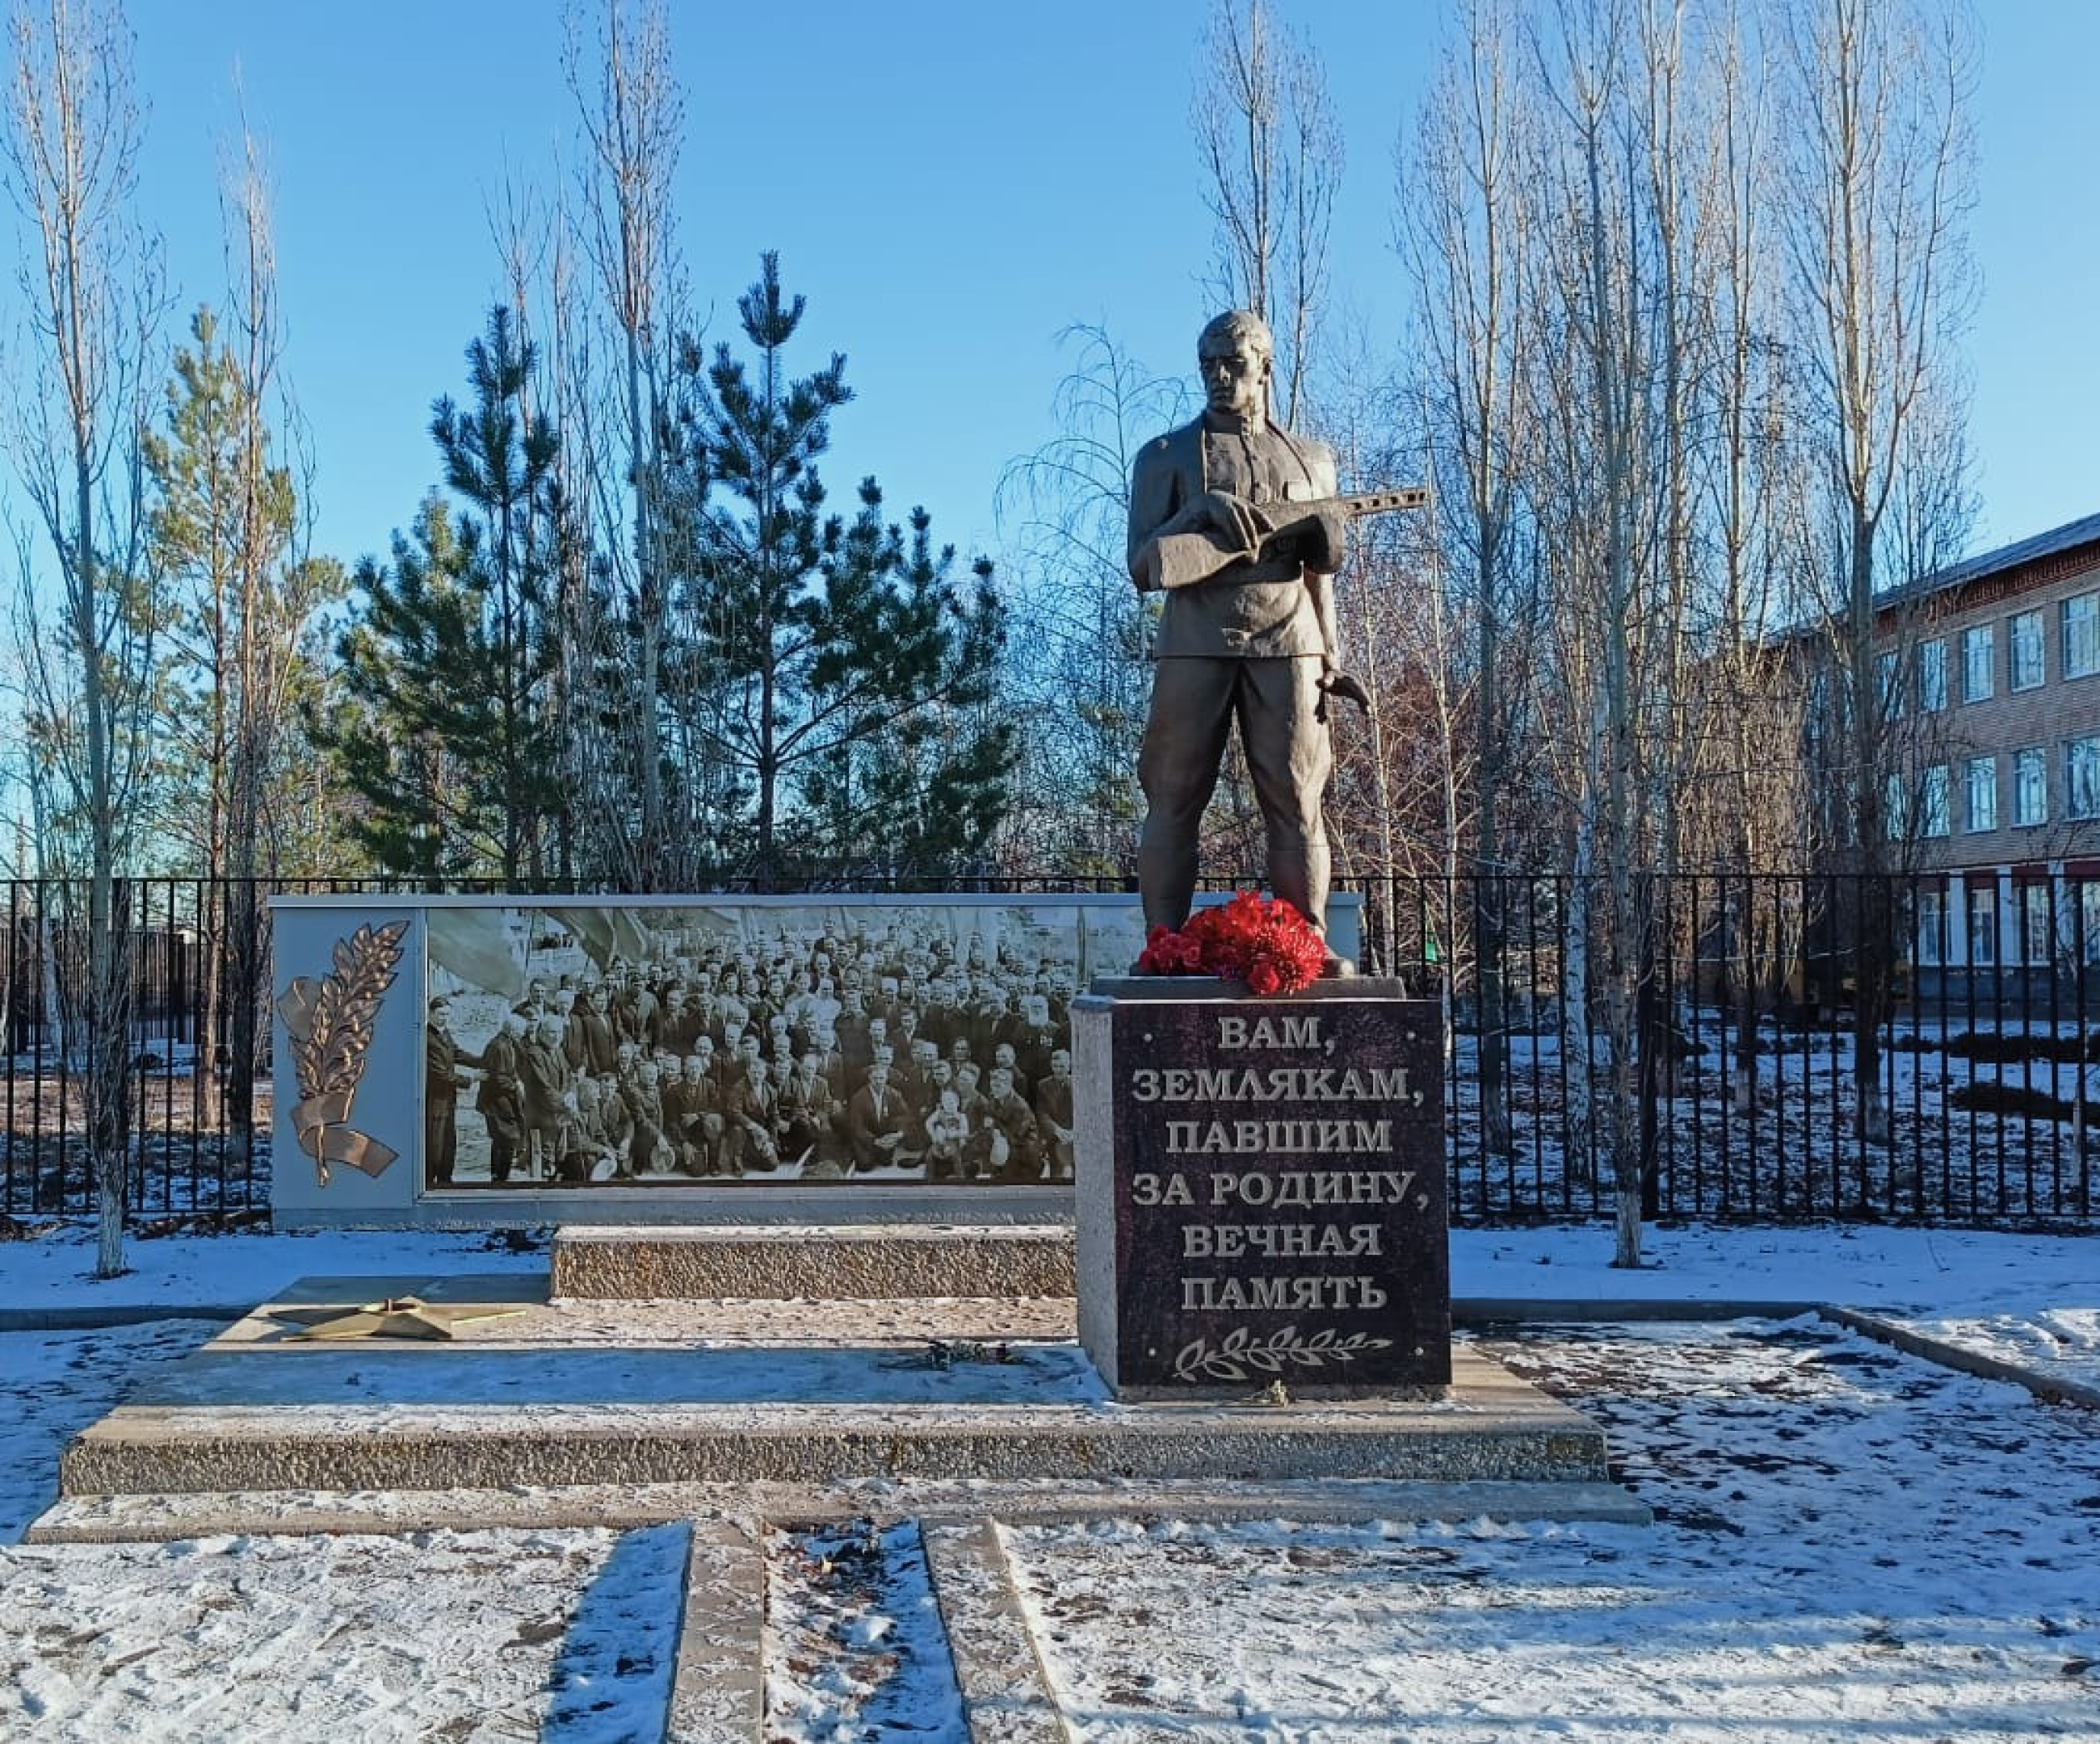
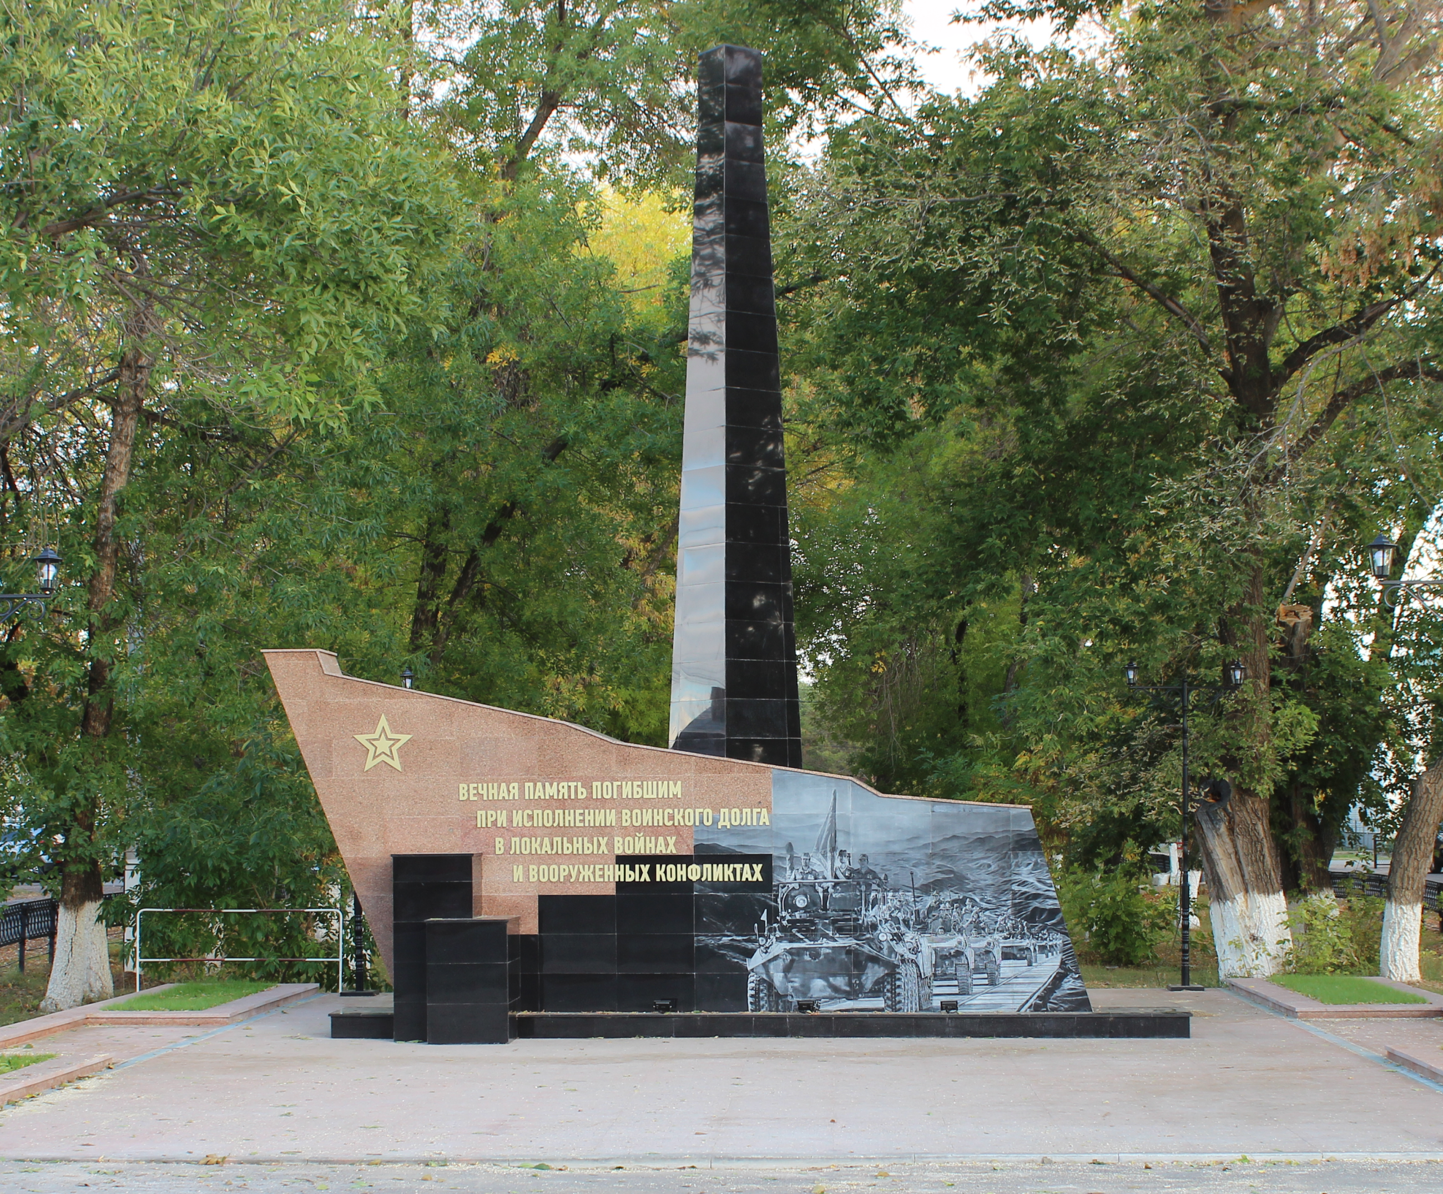
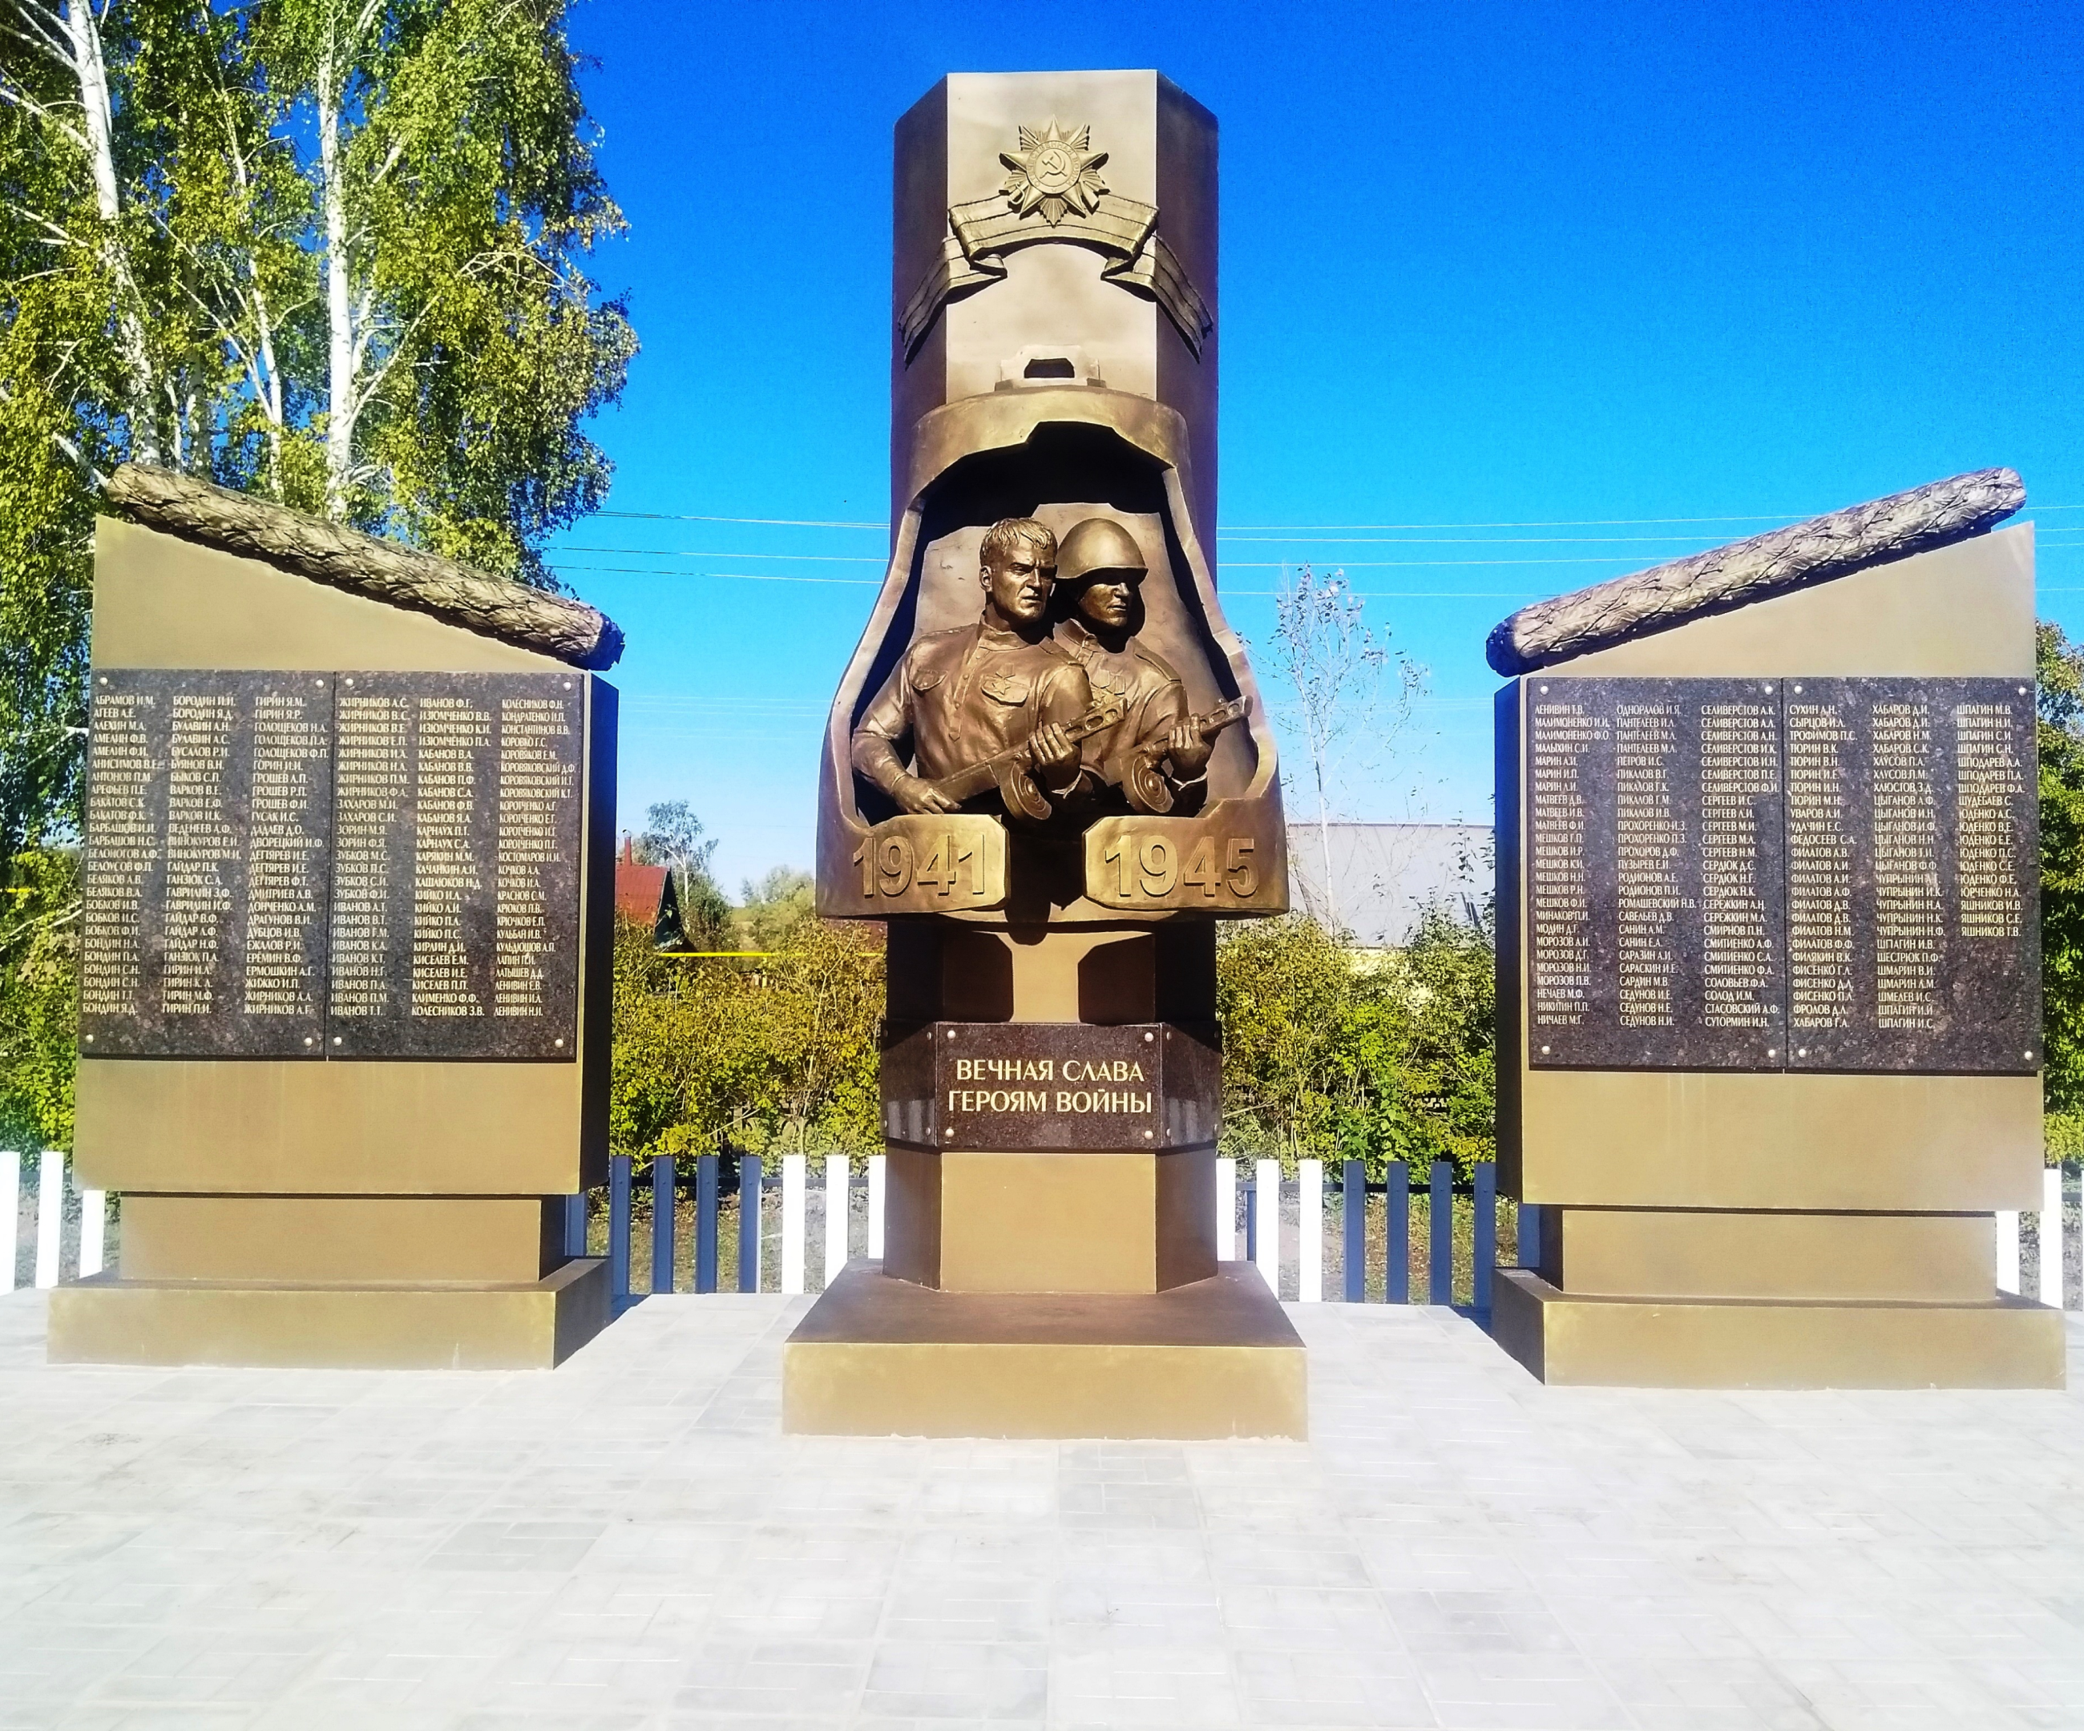
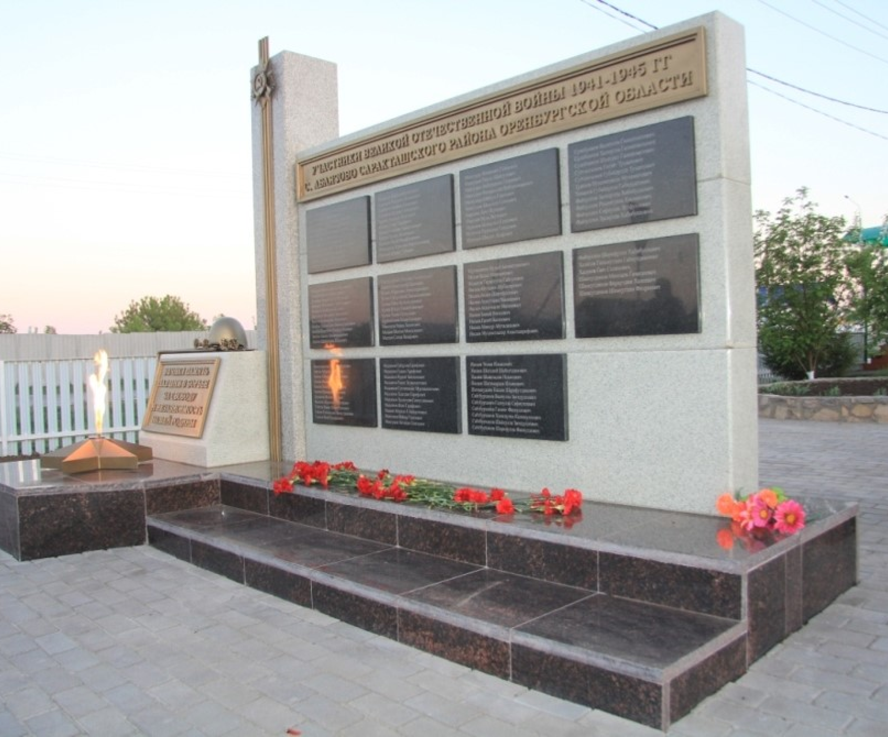
Областной конкурсный отбор
Интересные проекты
2022
2023
1 проект
приобретение
остановочного павильона
3 проекта
обустройство
хоккейного корта
20 проектов
обустройство
памятников

Slide 7
Собственные практики муниципальных образований
Собственные практики реализуются в 27 муниципалитетах:
10 городских округов и 17 муниципальных районов
Школьный бюджет
18 муниципальных образований
Молодежный бюджет
2 муниципальных
образования
Культурный бюджет
1 муниципальное
образование
Народный бюджет
19 муниципальных
образований
7

Slide 8
Министерство финансов Оренбургской области
Причина успешности проектов
Опыт участия субъектов Российской Федерации
в конкурсах
Величко Антонина Владимировна
начальник отдела анализа финансового менеджмента
министерства финансов Оренбургской области

